Slide 1
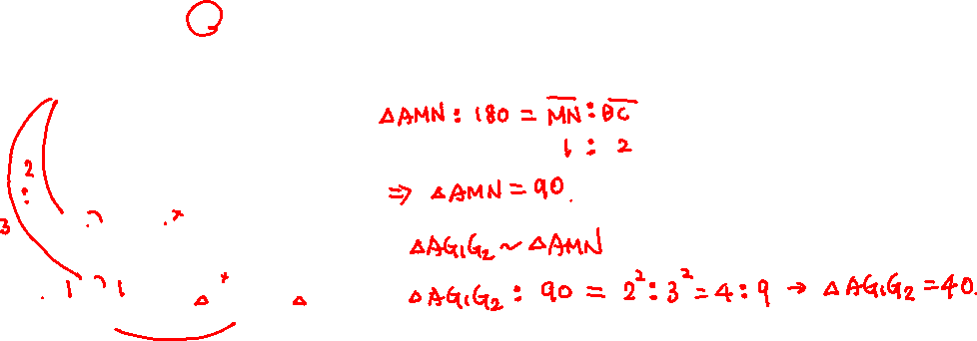
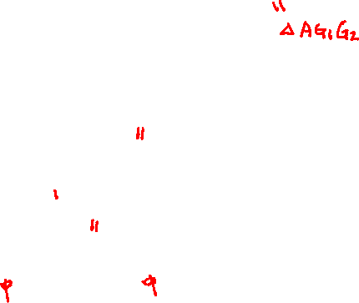
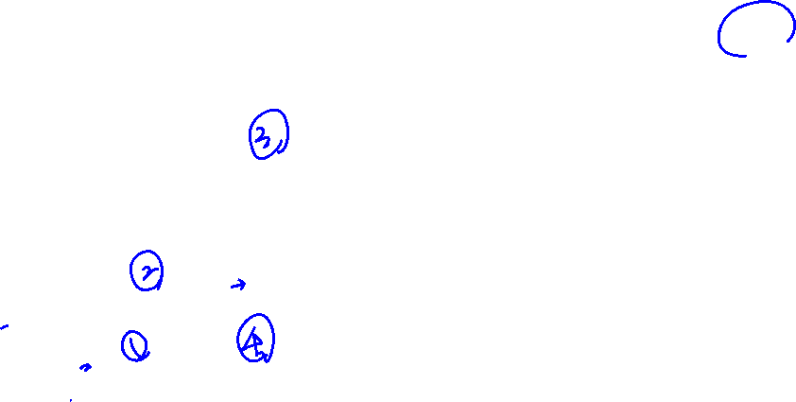
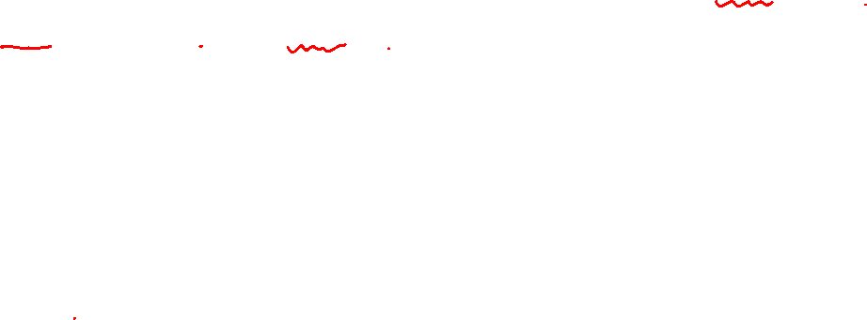
相鄰三角形重心連線
梯形 ABCD 中，AD // BC，E 點在 BC 上，且 G₁、G₂ 分別為 ΔABE、ΔAEC 的重心，如圖所示。
若 ΔABC 的面積為 180，則 ΔDG₁G₂ 的面積為何 ?
(A) 20 (B) 30 (C) 40 (D) 60 【110 特招(師大附中) 第 4 題】
A
D
G₁
G₂
B
M
E
N
C
A
學生練習
如圖，D 為 ΔABC 中 BC 上的任一點，且 G₁、G₂ 分別為 ΔABD、 ΔACD 的重心，若 ΔABC 面積為 108，則 ΔAG₁G₂ 的面積為何?
(A) 16 (B) 24 (C) 36 (D) 48
G₁
G₂
B
D
C
解答： (B)
Notes:
[讀題]
來看 110 年特招題，梯形 ABCD 中，AD // BC，這兩段平行<動>
E 點在 BC 上，E 在這邊，
且 G1、G2 分別是三角形 ABE、AEC 的重心，如圖所示，
G1 是左邊三角形<動>的重心，G2 是右邊三角形<動>的重心。
若三角形 ABC 面積是 180，這兩塊著色面積總共 180，
則三角形 DG1G2 的面積為何? 要求的是這塊<動> 面積
[分析重心的條件]
看起來沒有條件可以直接求，我們來從題目條件來看看能不能得到什麼線索。
G1、G2 是這兩個三角形的重心
看到重心同學會想起什麼呢? 中線的交點，
也就是將 AG1 連起來<動>並延伸出去，就會碰到 BE 的中點，用 M 表示
相同的，<動> 連接 AG2 延伸也會到 CE 的中點 N。
從重心的性質，很容易可以知道
在三角形 AMN <動> 中，G1G2 會平行 MN <動 G1G2>，也就會平行 AD。
平行有什麼好處呢?
馬上就可以想到 這個三角形 AG1G2<動> 跟 黃色這個面積相等。
因為底是同一段，高等長阿。
這時就將我們想求的三角形，轉換成在三角形 ABC 內的這個藍色三角形了。
[觀察面積的條件]
接著看整個三角形面積 180 的這個條件，
從圖形中很容易觀察到這個綠色的三角形和整個 ABC 等高，
所以面積比 會等於底邊 MN 和 BC 的比。
而 M 是 BE 中點，這兩段等長，N 是 CE 中點，這兩段等長，
顯然，MN 比 BC 是 1：2，也就是 三角形 AMN 的面積是 90。
那麼，想要求的藍色三角形和 這個綠色三角形 AMN 的面積有什麼關係呢?
剛剛判斷出 G1G2 和 MN 平行，
很容易可以想到三角形 AG1G2 和 三角形 AMN 相似，
因為這兩個是同位角相等、另外這一邊也是同位角。
想要看的是面積，就會想到 相似三角形的面積比會等於對應邊平方比，
寫下來 三角形 AG1G2 比 三角形 AMN 的面積 90 = 2^2：整段 (2+1)^2 = 4：9
小心的運算就可以得到這個藍色三角形面積 = 40，
答案就是 (C)。
[重點整理]
這一題對大部分學生來說都是難題，不容易想，
一開始觀察想求的黃色三角形，沒有求面積的條件，
就從題目給的條件去盡量聯想出額外的線索，
例如這兩個重心，就試著用定義將中線連下來(1)
然後從重心的性質就看到這個綠色三角形中 G1G2 會平行 MN，也會平行 AD (2)
這樣就可以將原本的目標轉移成這個藍色三角形 (3)
再從題目的另一個條件，整個三角形的面積，看出綠色三角形的面積，
以及藍色和綠色三角形相似 (4)，就可以求到想要的面積了。
關於這一段重心連線平行 MN，老師剛剛並沒有很詳細的解釋，
同學如果想不通，可以觀看影片下方的連結。
學生練習是比較簡單的題目，請同學自己想想囉。
重點：
想求三角形面積，但題目沒有給任何線段相關的條件，只有三角形 ABC 的面積，
所以思考方向是要設法將想要求的 DG1G2 這個三角形跟 ABC 建立關係
G1G2 是兩個三角形的重心，看起來應該是跟上底 AD、下底 BC 都是平行的，
平行的證明老師在後面補充，平行有什麼好處呢?
因為底邊 G1G2 共用，平行線內部高都等長，三角形 AG1G2 的面積就會等於 三角形 DG1G2 面積，
這時就將 想要求的 DG1G2 擺進已知的 ABC 之內，變成要求三角形 AG1G2 的面積了。
三角形 AG1G2 跟 ABC 似乎也還看不出有什麼直接的關係，這兩個頂點 G1、G2 是兩個三角形的重心，
重心是中線的交點，所以延伸 AG1 就會到 BE 的中點 M，也就是 BM = ME，
同樣的道理 AG2 延伸就會到 EC 的中點，EN = NC，這時就會看到，MN 是 BC 的一半，
而且容易觀察到 三角形 AMN 和 三角形 ABC 若以 MN 和 BC 當底邊時，高是等長的，
所以三角形 AMN 的面積就是 三角形 ABC 面積 180 的一半 = 90
現在就只需要來看看 想求的 三角形 AG1G2 和 三角形 AMN 有什麼關係，因為是平行線，
很明顯的它們相似，那麼就會想到 面積比 AG1G2 : 90 會等於對應邊的平方比，就是 AG1^2 : AM^2，
只要能知道 這兩段的比 就可以用面積比 把 答案求出來了，
因為是重心，會將中線分成 2 : 1 的兩部分，所以 AG1 : AM = 2 : 3，平方比是 4 : 9 ，
所以 AG1G2 答案就是 40。

